Slide 1
同步测量数千个连接神经元膜内信号的
纳米电极芯片
汇报人：罗重威
2024-11-15
Notes:
各位同学老师好，今天为大家分享一篇文献，标题为同步测量数千个连接神经元膜内信号的纳米电极芯片

Slide 2
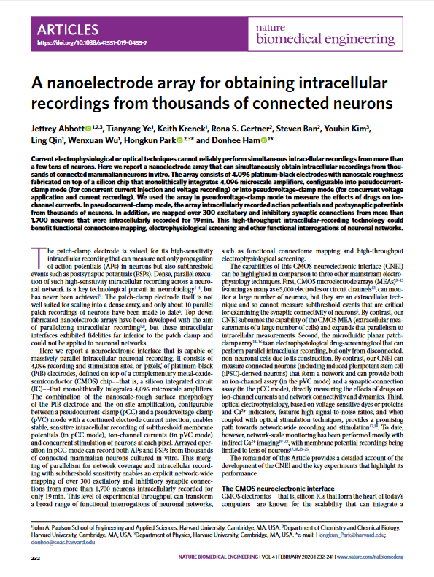
目录
1
作者团队介绍
2
膜片钳介绍
CONTENTS
3
电极结构
4
功能描述
5
实验现象及结论
6
思考总结
报告时间：10 min
Notes:
由以下6个部分展开，预计用时10分钟

Slide 3
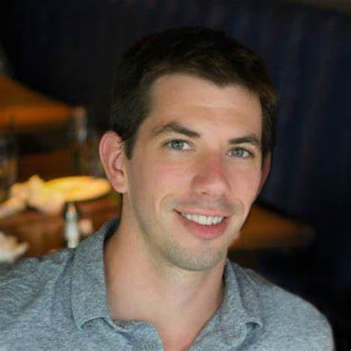
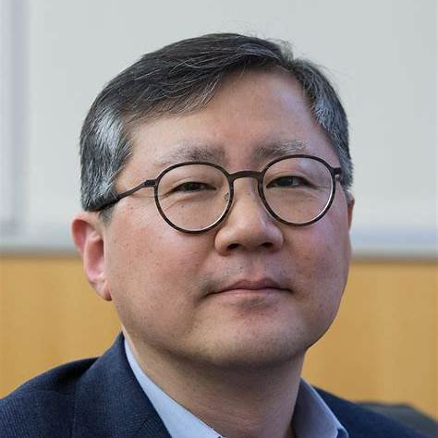
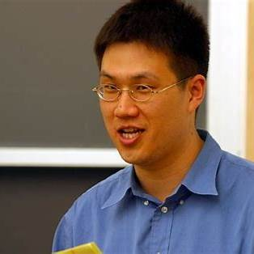
1
作者团队介绍
2
膜片钳介绍
3
电极结构
4
5
实验现象及结论
6
思考总结
功能描述
标题：A nanoelectrode array for obtaining intracellular recordings from thousands of connected neurons
期刊：Nature Biomedical Engineering
Jeffrey Abbott（美）：第一作者
哈佛大学化学与化学生物学系和工程与应用科学学院博士后研究员，专注于神经科学领域的研究
朴洪根（Hongkun Park，韩）：通讯作者
哈佛大学化学与化学生物学系和物理系教授，研究领域包括纳米科学、量子光电子学和纳米生物界面。他的团队专注于开发基于量子力学原理的纳米级电学、光学和等离子体器件，以及能够与活细胞、细胞网络和有机体接口的新型纳米和微电子工具。
团队作者排序
Jeffrey Abbott：美国
叶天阳（Tianyang Ye）：中国
Keith Krenek：美国
Rona S. Gertner：美国
Steven Ban：美国
金有彬（YoubinKim）：韩国
秦岭（Ling Qin）：中国
吴文轩（Wenxuan Wu）：中国
朴洪根（Hongkun Park）：韩国
咸敦熙（Donhee Ham）：韩国
咸敦熙（Donhee Ham，韩），通讯作者
哈佛大学工程与应用科学学院教授，研究领域涵盖CMOS-生物接口、神经形态工程和集成电路设计。他的团队致力于开发用于神经科学和生物技术的CMOS-神经电子接口、机器智能和神经形态工程，以及超越CMOS的电子学
Notes:
这篇论文发表在Nature BME上，作者是来自哈佛大学的博后Jeffrey Abbott，通讯作者朴洪根和咸敦熙是两位在神经科学和微电子领域有较多研究的教授

Slide 4
1
作者团队介绍
2
膜片钳介绍
3
电极结构
4
5
实验现象及结论
6
思考总结
功能描述
朴洪根教授团队：
"Nanoelectronic three-dimensional mapping of intracellular activity"
Nature Nanotechnology, 2012
该研究开发了纳米电子探针技术，实现了对活细胞内活动的三维映射，为细胞生物学研究提供了新工具。
"Graphene-based materials for biological applications"
Nature Reviews Materials, 2016
综述了石墨烯及其衍生材料在生物医学领域的应用，包括生物传感、药物递送和组织工程等。
咸敦熙教授团队：
"A CMOS-integrated microelectrode array for simultaneous electrophysiology and neurotransmitter detection"
Nature Biotechnology, 2018
该研究设计了集成CMOS技术的微电极阵列，能够同时进行电生理记录和神经递质检测，推动了神经科学研究的发展。
"Neuromorphic electronics based on copying and pasting brain-like connectivity"
Nature Electronics, 2020
该论文介绍了基于模仿大脑连接性的神经形态电子学，为人工智能硬件的发展提供了新思路。
Notes:
两位教授和他们的团队在这之前就发表过很多微电子和细胞生物学相结合的工作，在Nature的各种子刊中有大量产出

Slide 5
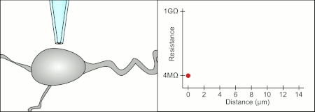
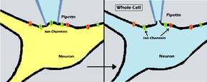
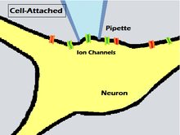
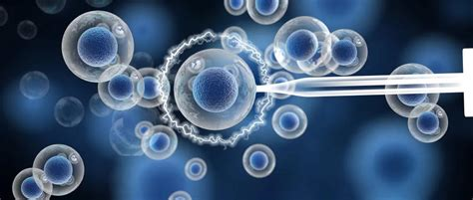
1
作者团队介绍
2
膜片钳介绍
3
电极结构
4
5
实验现象及结论
6
思考总结
功能描述
膜片钳：细胞的多功能万用表
通过在显微镜下使用微电极，将玻璃微管紧密贴合在细胞膜的一小部分（通常是单个离子通道）上，形成“密封”状态，以测量细胞的电学特征。
特点 | 控制参数 | 测量参数 | 主要用途
电压钳 （Voltage Clamp） | 细胞膜电位（维持设定电压） | 通过维持设定电压所需的电流 | 研究离子通道特性、测量电流、电导性分析
电流钳 （Current Clamp） | 注入电流（设定特定电流刺激） | 细胞膜电位的变化 | 研究动作电位、细胞兴奋性、信号传导特性
全细胞模式
细胞附着模式
工作模式 | 解释 | 用途
全细胞模式 （Whole-Cell Mode） | 将膜片与细胞完全连接，形成一个连续的电路。 | 测量整个细胞内的电活动，如神经元的动作电位和整体离子流动。
细胞附着模式 （Cell-Attached Mode） | 仅将膜片的一部分附着在细胞表面，未完全破坏细胞膜。 | 记录细胞表面特定区域的离子通道活动，适用于研究离子通道的开闭机制。
Notes:
在讲解本篇文章之前，我简要和大家介绍一下膜片钳技术；膜片钳可以比作检测细胞的膜电压或膜电流的万用表。膜片钳的核心是一个像吸管一样的微针电极，由于细胞很小，微针电极需要吸住细胞，再把电极刺入细胞内或细胞膜表面，形成高阻封接，如右上图所示；膜片钳有电压钳和电流钳两种模式。电压钳控制膜电压恒定，测量膜电流的值；电流钳控制膜电流测量膜电压；改变微针电极在细胞的位置，可以把测量模式分为全细胞模式和细胞附着模式；如右图所示

Slide 6
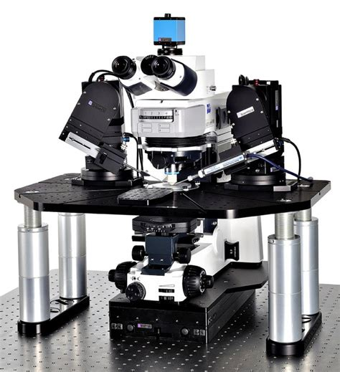
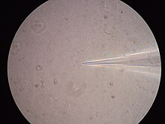
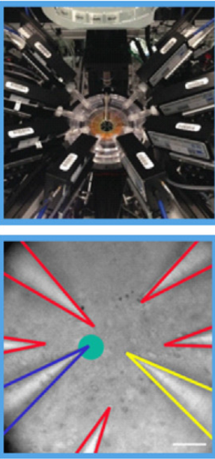
1
作者团队介绍
2
膜片钳介绍
3
电极结构
4
5
实验现象及结论
6
思考总结
功能描述
膜片钳存在的问题：
无法同时测量连接在一起的大量细胞
1.大量细胞连接在一起时，有细胞堆叠的情况，不方便“嘬”细胞
2.无法同时测量大量细胞；想要“嘬”细胞，得有微针电极，很大，台子放不下太多
现有主流电生理技术依旧无法测量
连接在一起的大量细胞的膜内外电信号
膜片钳实验台
显微镜下单电极实验
电生理技术种类 | 是否能采集多个细胞 | 是否能监测细胞内外 | 是否能测量阈下信号 | 是否能监测连接的神经元
CMOS 微电极阵列 (MEAs) | 是，多达 65,000 个电极或电路通道 | 否，只能细胞外测量 | 否，无法测量 | 是，能监测大量神经元
微流控平面贴片钳阵列 | 是 | 是，可以细胞内测量（仅限非神经元细胞） | 否，有限或无法测量 | 否，仅能对断开连接的非神经元细胞进行测量
光电生理学 | 否，限制在几十个神经元 | 是，有膜电位记录和 Ca²⁺ 指示剂 | 否，膜电位记录能力有限 | 是，网络规模监测主要通过 Ca²⁺ 成像
CMOS 神经电子接口 (CNEI)（本文技术） | 是，与 CMOS MEAs 相当，支持细胞外和细胞内的并行测量 | 是，细胞外和细胞内测量，全面捕捉神经活动 | 是，能够测量，关键用于研究神经元的突触连接 | 是，能监测大量连接的神经元，包括 iPSC 衍生神经元
八电极摆放
Notes:
膜片钳能够精准测量细胞的膜电流和膜电压，但它无法同时测量连接在一起的大量细胞；当细胞一多，微针电极也要很多；但微针电极没发放太多；如右下图所示，这里放了八个电极就已经放不下了；如果要测量成千个神经元膜内信号，膜片钳肯定是不够用的；同时，文中提到了目前的三种主流电生理技术，它们都有局限性，而本文提到的CMOS神经电子接口技术可以很好地实现这一点

Slide 7
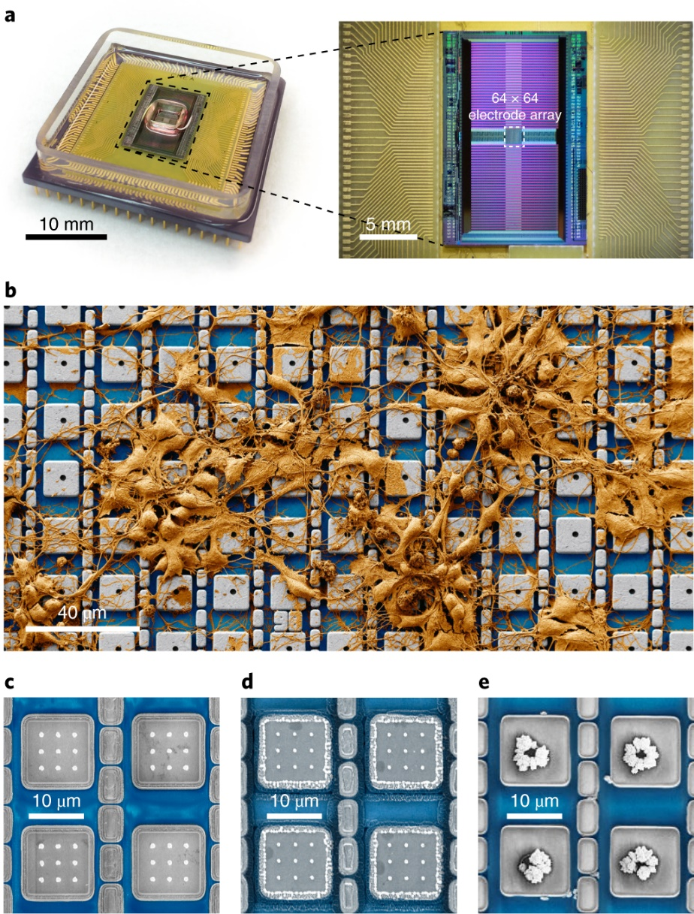
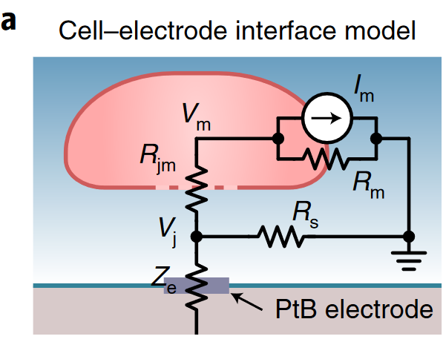
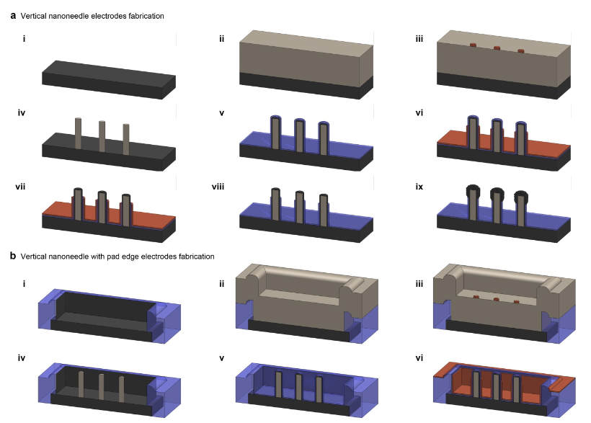
1
作者团队介绍
2
膜片钳介绍
3
电极结构
4
5
实验现象及结论
6
思考总结
功能描述
设计优势
1.涂层的PtB沉积
通过沉积降低Ze，防止大气泡生成
2.像素独立配置
每个像素电路可以单独配置成伪电流钳或电压钳模式
3.灵敏度
通过分离被动像素垫和主动像素电路区域，允许使用更大、噪声更低的晶体管，主动像素电路的灵敏度提高了十倍，显著降低了输入噪声，提高了记录的精确性
4.膜内电压测量
可以注入法拉第电流使得细胞膜透化，从而测量得到膜内电压
通过电穿孔、由水解产生的纳米级气泡或通过膜中离子通道的门控机制，创建对神经元的细胞内接入
Notes:
如图所示，本文的电极由64*64=4096个电极板载在一个芯片上实现，每个电极相当于一个像素，每个像素上有突起的铂针和细胞相接触；通过沉积铂黑电极，可以大大降低电极和细胞接触的阻抗

Slide 8
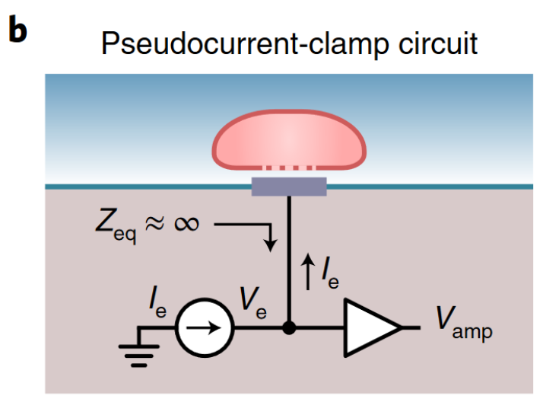
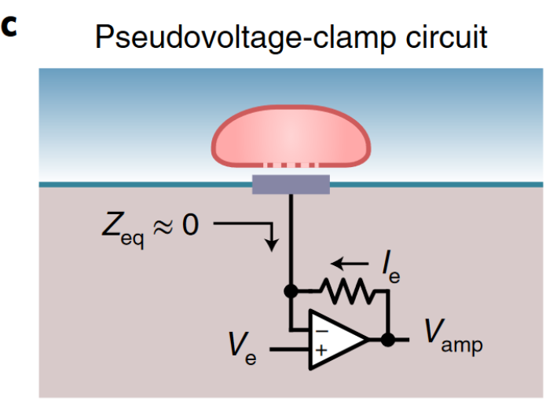
1
作者团队介绍
2
膜片钳介绍
3
电极结构
4
5
实验现象及结论
6
思考总结
功能描述
等效模型
伪电流钳(pCC)
伪电压钳(pVC)
因为PtB沉积变得非常小
结膜电阻会因为法拉第电流的注入而减少
注入法拉第电流的时候变大
和细胞膜的面积有关
Notes:
该芯片的每一个像素的电极可以配置成伪电流钳或者伪电压钳模式；之所以称之为“伪”，是因为这里只能控制输出的电流和电压，而并不能直接控制细胞的膜电流和膜电压；但这两者之间通过作者的建模满足一定的线性关系

Slide 9
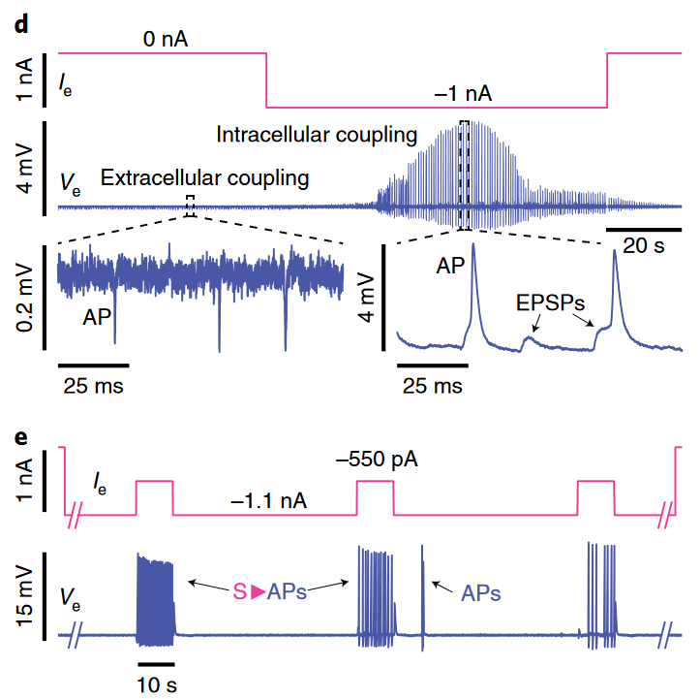
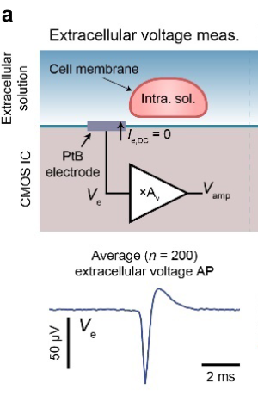
1
作者团队介绍
2
膜片钳介绍
3
电极结构
4
5
实验现象及结论
6
思考总结
功能描述
伪电流钳(pCC)
钳制电流为0，测量膜外电压，测量细胞自发的AP（动作电位），发现往往是先负后正
钳制电流为负，此时由于法拉第电流效应，细胞膜透化，能够测量到膜内电压
胞内测量信号会随时间和激励变化
变化本质： 会发生变化
注入0电流，胞外耦合
注入负电流，胞内耦合
胞外Spike负向：电极和细胞体和轴突接触
胞内测量：观察到动作电位，但会随时间和激励电流变化
Notes:
当配置成伪电流钳模式时，通过控制钳制电流，可以测量膜外的电压或膜内的电压。若钳制的电流为0，细胞膜没有透化，此时测量得到的是膜外电压；测量得到的动作电位信号先负后正，说明电极倾向于和细胞体及轴突接触；若钳制的电流是负的，此时会让细胞膜发生透化，电极与细胞胞内耦合，测量的是细胞内的电压；但是这里的测量并不稳定，随时间变化信号会减弱直到消失，也就是电极和细胞由胞内耦合又变回了胞外耦合；此时减少负电流的幅值可以让动作电位再次恢复，如右下图所示；作者认为这里的现象是由于细胞和液面的接触电阻Rjm的变化导致的

Slide 10
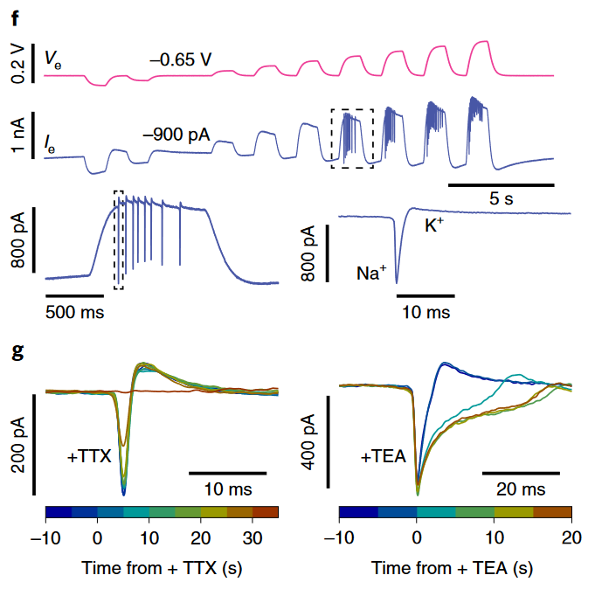
1
作者团队介绍
2
膜片钳介绍
3
电极结构
4
5
实验现象及结论
6
思考总结
功能描述
伪电压钳(pVC)
pVC 的低输入阻抗可防止透化过程中自发的神经元 AP
刺激被用来激活神经元的离子通道
猜想：该信号源自于神经元的离子通道，但由于激发的离子通道不够多，无法产生动作电位（AP）
去极化被抑制
复极化被抑制
离子通道药物河豚毒素（Na +通道阻断剂）和
四乙铵（K +通道阻断剂）的应用证实信号的起源
Notes:
此外，还有固定电压测量电流的伪电压钳模式；伪电压钳模式的输入阻抗很小，不足以激发细胞的自发放电，但可以部分激活离子通道；如左图这里第二行图蓝色曲线所示，有类似谐波干扰这部分就是和离子通道有关的电位；作者通过钾离子通道抑制剂和钠离子通道抑制剂验证了该信号的变化确实来自于离子通道；这样的现象给我们一种启示，可以用这个效应验证某种未知的化学药品对于细胞膜离子通道是否有影响，也就是药物筛选

Slide 11
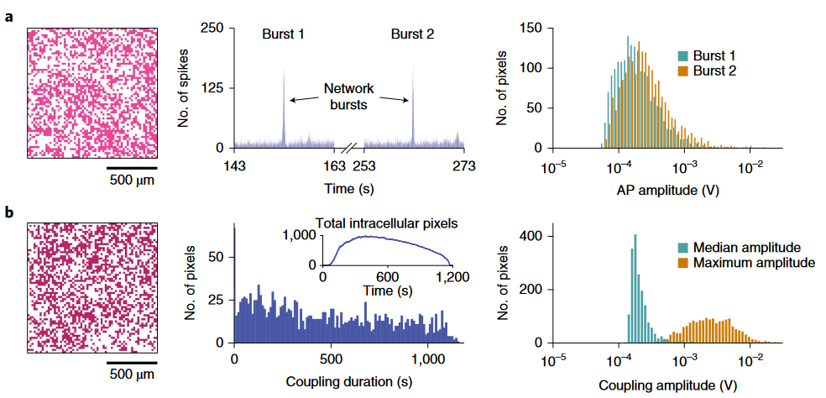
1
作者团队介绍
2
膜片钳介绍
3
电极结构
4
5
实验现象及结论
6
思考总结
功能描述
全网络细胞内记录和刺激
持续刺激，有爆发阶段
间隔刺激
观察耦合性
长达 19 分钟的耦合持续时间范围内像素计数（1,728 个细胞内耦合像素中）的分布：569 个像素在 10 分钟内保持细胞内耦合。
Notes:
有了之前对单个像素配置模式的介绍，可以直接开始进行大范围的测量。上图配置成伪电流钳模式对细胞持续刺激，发现会有动作电位的爆发阶段；下图通过间隔性的长达19分钟的刺激，发现细胞胞内耦合的持续时间通常在10分钟左右

Slide 12
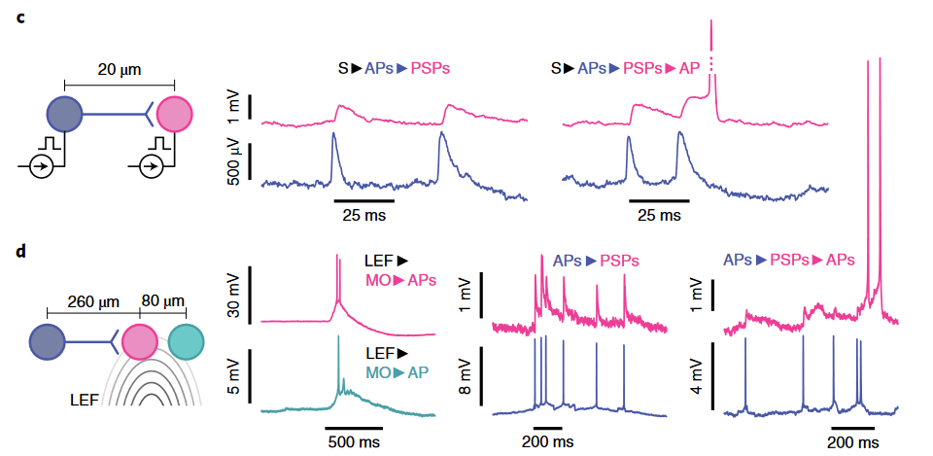
1
作者团队介绍
2
膜片钳介绍
3
电极结构
4
5
实验现象及结论
6
思考总结
功能描述
全网络细胞内记录和刺激
后突触电位具有量子性
上图c：品红色细胞（后突触细胞）对突触传来的AP信号响应，产生后突触电位
当后突触电位相隔很近时，产生动作电位
抑制突触传播检验后突触电位
Notes:
并且在这里的网络中会发现细胞突触之间的传导效应；如这里的c图所示，突触前的蓝色细胞给一个动作电位，会激发突触后细胞产生比较小的后突触电位；如果这两个刺激隔的很近，就会使后突触细胞产生动作电位。作者进行了一定的验证。根据这个关系，可以进行突触网络的映射

Slide 13
1
作者团队介绍
2
膜片钳介绍
3
电极结构
4
5
实验现象及结论
6
思考总结
功能描述
突触连接的网络范围映射
根据上述刺激-响应规律，
通过像素轮流激励 根据响应规律
可以绘制突触连接网络范围映射
由此可以估算神经传导的速度
Notes:
具体操作如下：分别对每个像素电极轮流激励，看其他电极的响应，可以绘制出突触网络连接图，如图所示，每根线代表一个突触。根据这里的突触长度以及响应的时间，还可以估算神经传导的速度。这里估算出速度大约是110mm/s

Slide 14
1
作者团队介绍
2
膜片钳介绍
3
电极结构
4
5
实验现象及结论
6
思考总结
功能描述
总结-文章贡献
迅速绘制神经突触连接
仅用 19 分钟的记录时间就绘制了 1,700 多个细胞内耦合神经元之间的大约 300 个突触连接，突显了实验吞吐量；绘制出突触连接有利于深入对神经调控的理解
（例如，给电刺激，直观看清放电规律）
监测药物对离子通道影响（网络级）
在网络级别以更高的吞吐量检查化学输入的影响（监测药物对整个细胞网络的离子通道的影响）
思考
-对于细胞的堆叠现象依旧无法解决
-细胞在芯片上培育过程繁琐，实用性能不高；细胞测量鲁棒性差
-仅判断突触是否连接没问题，但不能像膜片钳那样精准测量和控制膜电位、膜电流，精准量化规律
Notes:
最后总结文章的贡献；文章的贡献在于能够迅速地绘制神经突触的连接，19分钟的时间能够绘制300个突触连接；根据这里的连接，可以得到在该网络下不同的刺激可能得到的放电的规律，对我们的神经调控有一定的启示作用；另外，先前还提到芯片能够监测某种未知药物对这个细胞网络的离子通道的影响；
除此之外本文的工作还有一些待改进的方面；本文的电极是一个平面，依旧无法解决细胞堆叠的问题；并且细胞在芯片上培育过程繁琐，实用性能不高；本文测量细胞的胞内电压鲁棒性非常差，很有可能测着测着细胞就不耦合了；本文的工作仅能够判断突触之间是否连接，这是0和1的问题，但无法精准地计算膜电位和膜电压来量化这之间的规律

Slide 15
为建设世界一流研究中心而努力奋斗！
谢谢
2024-11-18
Notes:
以上就是本次报告的全部内容，谢谢大家

